Slide 1
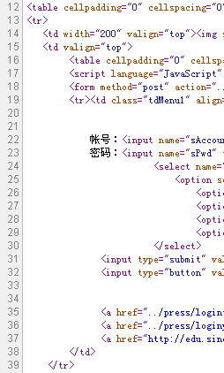
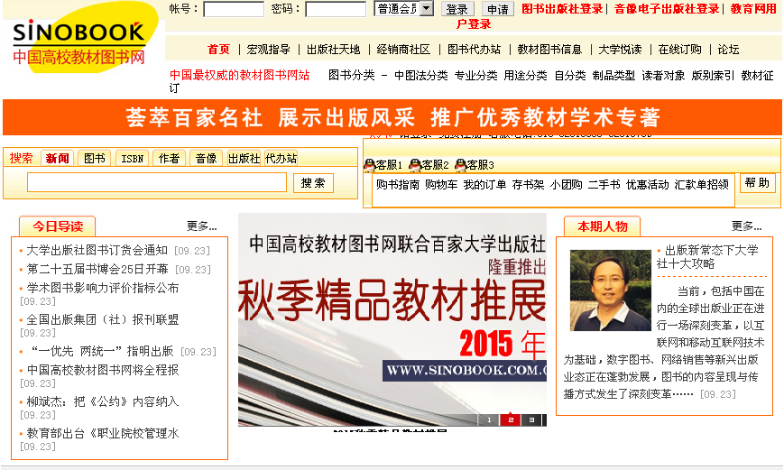
第11章 表格
这是采用表格设计的页面

Slide 2
教学目标
Web 前端开发工程师应掌握以下内容：
掌握设计表格所有标记和属性。
掌握表格行标记的属性及设置方法。
掌握表格单元格的跨行与跨列属性的设置方法。
掌握表格的嵌套方法。
学会在表格中嵌入各种页面元素。
学会使用表格进行简易网页布局。

Slide 3
11.1 表格
表格是网页设计制作不可缺少的元素，它以简洁明了和高效快捷的方式将图片、文本、数据和表单的元素有序的显示在页面上，让我们可以设计出漂亮的页面。
表格在网页设计中能够将页面分成多个任意的矩形区域。定义一个表格时，使用成对<table></table>就可以完成，可以将任何网页元素放进HTML表格的单元格中。

Slide 4
11.1 表格
表格是由表头、表体、表尾三部分组成。表头由若干个表格标题组成，表体由若干行组成，表尾由文字、相关数据和日期组成，标明表的设计人、日期等信息。
标记 | 说明 | 标记 | 说明
<table></table> | 表格标记 | <thead></thead> | 定义表格的表头
<caption></caption> | 表格标题标记 | <tbody></tbody> | 定义表格的主体
<th></th> | 表格表头标记 | <tfoot></tfoot> | 定义表格的页脚
<tr></tr> | 表格的行标记
<td></td> | 表格的列标记

Slide 5
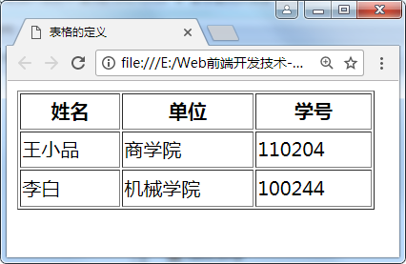
《简易学生信息表》案例
<!-- edu_11_1_1.html -->
<html>
<head>
<title>表格的定义</title>
</head>
<body>
<table border="1">
<tr>
<th >姓名</th>
<th >单位</th>
<th>学号</th>
</tr>
<tr>
<td>王小品</td>
<td>商学院</td>
<td>110204</td>
</tr>
<tr>
<td>李白</td>
<td>机械学院</td>
<td>100244</td>
</tr>
</table>
</body>
</html>

Slide 6
11.2 表格标记
Word、Execl中的表格
表格构成元素
网页中的表格
<table>
<caption>…</caption>
<tr><th></th>…<th></th></tr>
<tr>
<td>李白</td>
<td>机械学院</td>
<td> 100244 </td>
…
</tr>
<tr></tr>
<tr></tr>
…
</table>
学生信息表
姓名 | 院系名称 | 班级
王小品 | 商学院 | 110204
李白 | 机械学院 | 100244
林之 | 外语系 | 090101
标题
表头
表体
表尾

Slide 7
11.2 表格标记
在HTML中，使用<table></table>标记可以创建表格。
基本语法：
<table>
<caption>插入表格标题</caption>
<tr>
<th></th> ><th></th> ><th></th> …
</tr>
<tr>
<td ></td> <td ></td> <td ></td> …
</tr>
</table>

Slide 8
11.2 表格标记
语法说明：
1、<table></table>标记表示插入表格。
2、<caption></caption>给表格添加标题，该标题应位于table标记与tr标记之间的任何位置。
3、<tr></tr>表示插入一行。
4、<th></th>插入表头，设计表格时，表头常常作为表格的第一行或第一列，用来对表格单元格的内容进行说明，表头文字内容一般居中、加粗显示。
5、<td></td>表示插入一列。

Slide 9
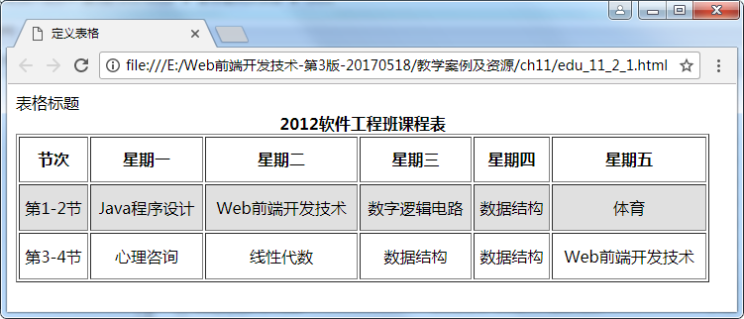
11.2 表格标记-案例
<!--edu_11_2_1.html-->
<!doctype html>
<html lang="en">
<head><meta charset="UTF-8">
<title>定义表格</title>
<style type="text/css">
td{text-align:center;}
#bg{background:#E0E0E0;}
</style></head>
<body>
<table width="700" height="150px" border="1">
<comment>表格标题</comment>
<caption><strong>2012软件工程班课程表</strong></caption>
<tr>
<th>节次</th><th>星期一</th>
<th>星期二</th><th>星期三</th>
<th>星期四</th><th>星期五</th>
</tr>
<tr id="bg">
<td>第1-2节</td><td>Java程序设计</td>
<td>Web前端开发技术</td>
<td>数字逻辑电路</td>
<td>数据结构</td><td>体育</td>
</tr>
<tr>
<td>第3-4节</td><td>心理咨询</td>
<td>线性代数</td><td>数据结构</td>
<td>数据结构</td><td>Web前端开发技术</td>
</tr></table></body>
</html>

Slide 10
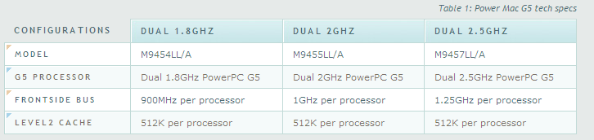
11.3 表格属性设置
表格是网页文件中布局的重要元素，制作网页的过程中常常需要对网页中的表格做一些设置，对表格的设置实质是对表格标记属性的一些设置。

Slide 11
11.3 表格属性设置
属性 | 值 | 描述
align | left | center | right | 规定表格相对周围元素的对齐方式
bgcolor | colorname | rgb函数 | 十六进制数 | 规定表格的背景颜色
border | pixels | 规定表格边框的宽度
cellpadding | pixels | % | 规定单元边沿与其内容间的空白
cellspacing | pixels | % | 规定单元格间的空白
frame | above | below | hsides | vsides | lhs | rhs | border | void | 规定外侧边框的哪个部分是可见的
rules | none | all | rows | cols | groups | 规定内侧边框的哪个部分是可见的
height | pixels | % | 规定表格的高度
width | pixels | % | 规定表格的宽度

Slide 12
11.3.1 表格边框属性
基本语法：
<table border="" bordercolor="“ bordercolorlight="" bordercolordark="" > ... </table >
语法说明：
1、border属性：用于设置边框的粗细
2、bordercolor属性：设置表格边框的颜色
3、bordercolorlight属性：设置表格亮边框，对表格左上边框生效
4、bordercolordark属性：设置表格暗边框，对表格右下边框生效

Slide 13
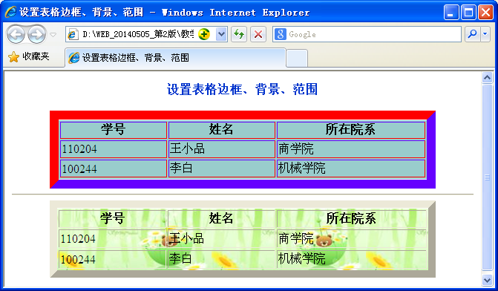
11.3.1 表格边框属性
<!-- edu_11_3_1.html -->
<body>
<h4>设置表格边框、背景、范围</h4>
<table align="center" border="12" bordercolor="#0000FF"
bordercolorlight="#ff0000" bordercolordark="#6600ff“ bgcolor="#99cccc“ width="500px" height="100px">
<tr>
<th>学号</th><th>姓名</th><th>所在院系</th> </tr>
……
</body>
<!-- 第2个表格设置-->
<table align="center" border="10px" background="backimage1.jpg" width="500px" height="100px">
……
</table>

Slide 14
11.3.2 表格的宽度和高度属性
基本语法：
<table width=“” height=“”> ... </table >
语法说明：
1、width属性：用于定义表格的宽度
2、height属性：用于定义表格的高度

Slide 15
11.3.3 表格背景颜色与背景图像属性
基本语法：
<table bgcolor=“” background=“”> ... </table >
语法说明：
1、bgcolor属性：设置表格背景颜色
2、background属性：设置表格背景图像
3、同时设置背景颜色和背景图像属性时，背景图像会部分或完全覆盖背景颜色

Slide 16
11.3.4 表格边框样式属性
基本语法：<table frame=“” rules=“”> </table >
语法说明：frame：设置表格外部边框样式； rules：设置表格内部边框样式
frame属性值 | 说明 | rules属性值 | 说明
above | 显示上边框 | all | 显示所有内部边框
below | 显示下边框 | none | 不显示内部边框
hsides | 显示上下边框 | rows | 仅显示行边框
vsides | 显示左右边框 | cols | 仅显示列边框
lhs | 显示左边框 | groups | 显示介于行列间边框
rhs | 显示右边框
border | 显示上下、左右边框
void | 不显示边框

Slide 17
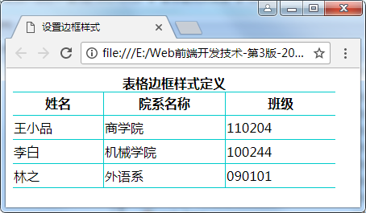
表格边框样式属性-案例
<!-- edu_11_3_2.html -->
<!doctype html>
<html lang="en">
<head>
<meta charset="UTF-8">
<title>设置边框样式</title>
</head>
<body>
<table border="2" bordercolor="#00cccc" width="400px" height="120px" frame="hsides" rules="all">
<caption><b>表格边框样式定义</b></caption>
<tr>
<th>姓名 </th>
<th>院系名称 </th>
<th>班级</th>
</tr>
……
<tr>
<td>李白 </td>
<td>机械学院 </td>
<td>100244</td>
</tr>
<tr>……</tr>
</table>
</body>
</html>

Slide 18
11.3.5 表格单元格间距、单元格边距属性
基本语法：
<table cellspacing=“5px” cellpadding=“5px”> </table >
语法说明：
1、cellspacing属性：设置表格的单元格和单元格之间的间距，默认值是2px。
2、cellpadding属性：设置单元的内容与边框的距离。
这是单元格
高等数学

Slide 19
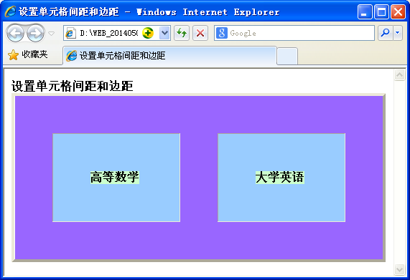
表格单元格间距、边距属性设置-案例
<!-- edu_11_3_3.html -->
<!doctype html>
<html lang="en">
<head>
<meta charset="UTF-8">
<title>设置单元格间距和边距</title>
<style type="text/css">
strong{background:#ccffcc;}
td{background:#99ccff;}
</style>
</head>
<body>
<b>设置单元格间距和边距</b>
<table width="500" border="4" cellspacing="50px" cellpadding="50px" bgcolor="#9966ff">
<tr>
<td><strong>高等数学</strong></td>
<td><strong>大学英语</strong></td>
</tr>
</table>
</body>
</html>

Slide 20
11.3.6 表格水平对齐
基本语法：
<table align=“left | center | right”> ... </table >
语法说明：
align属性的取值可以为left（默认居左）、center（居中）、right（居右）

Slide 21
11.4 设置表格行的属性
表格行 tr 标记的属性用于设置表格某一行的样式，其属性设置如下表所示。
属性值 | 说明 | 属性 | 说明
align | 行内容水平对齐 | bordercolor | 行的边框颜色
valign | 行内容垂直对齐 | bordercolorlight | 行的亮边框颜色
bgcolor | 行的背景颜色 | bordercolordark | 行的暗边框颜色

Slide 22
11.4 表格行的属性-设置
11.4.1 表格行内容水平对齐的属性
<tr align="left | center | right"> ... </tr>
11.4.2 表格行内容垂直对齐的属性
<tr valign="top | middle | bottom"> ... </tr>
例：<tr align=“left”valign=“middle”> ... </tr>
Web前端开发技术

Slide 23
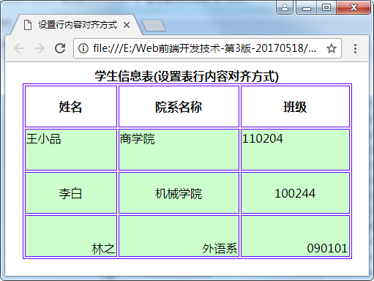
11.4 设置表格行的属性-案例
<!-- edu_11_4_1.html -->
<style type="text/css">
td{background:#ccffcc;}
</style>
<body>
<table border="1" width="450px" height="240px" align="center" bordercolor="#6600ff">
<caption><b>学生信息表(设置表行内容对齐方式)</b></caption>
<tr >
<th>姓名 </th>
<th>院系名称 </th>
<th>班级</th>
</tr>
<tr align="left" valign="top">
<td>王小品 </td>
<td>商学院 </td>
<td>110204</td>
</tr>
<tr align="center" valign="middle" >
<td>李白 </td><td>机械学院 </td>
<td>100244</td>
<tr align="right" valign="bottom">
<td>林之 </td>
<td>外语系 </td>
<td>090101</td>
</tr>
</table>

Slide 24
11.5 设置单元格的属性
表格列标记 td 的属性可以设置表格单元格的显示风格。常用的属性如下表所示。单元格的颜色、边框和对齐属性与行 tr 标记一样。
属性值 | 说明 | 属性 | 说明
align | 单元格内容水平对齐 | bordercolorlight | 单元格的亮边框颜色
valign | 单元格内容垂直对齐 | bordercolordark | 单元格的暗边框颜色
bgcolor | 单元格的背景颜色 | rowspan | 单元格跨行
background | 单元格背景图像 | colspan | 单元格跨列
bordercolor | 单元格的边框颜色 | width | 单元格宽度
 |  | height | 单元格高度

Slide 25
11.5 设置单元格的属性-单元格跨行、列
<td>的属性用于设定表格中某一单元格的属性。
单元格跨行rowspan(跨行合并-纵向合并)
单元格跨列colspan(跨列合并-横向合并)
基本语法：
<td rowspan=“3”>…</td> <td colspan=“3”>…</td>

Slide 26
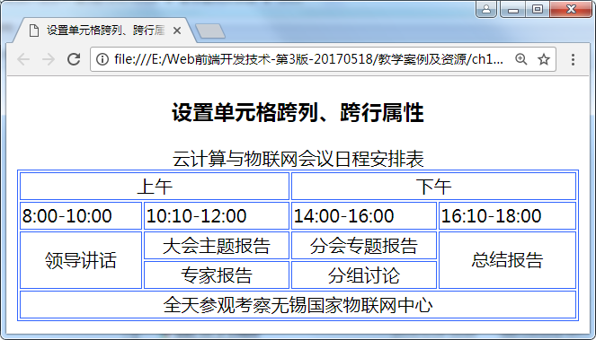
设置单元格的属性-案例
<!-- edu_11_5_1.html -->
<!doctype html>
<html lang="en">
<head><meta charset="UTF-8">
<title>设置单元格跨列、跨行属性</title>
</head>
<body>
<h3 align="center">设置单元格跨列、跨行属性</h3>
<table border="1" width="500px" align="center" bordercolor="#3366ff">
<caption>云计算与物联网会议日程安排表</caption>
<tr align="center">
<td colspan="2">上午</td>
<td colspan="2">下午</td>
</tr>
<tr >
<td>8:00-10:00</td><td>10:10-12:00 </td>
<td>14:00-16:00</td><td>16:10-18:00</td>
</tr>
<tr align="center">
<td rowspan="2">领导讲话 </td>
<td>大会主题报告</td><td>分会专题报告</td>
<td rowspan="2">总结报告</td>
</tr>
<tr align="center">
<td>专家报告</td><td>分组讨论</td>
</tr>
<tr align="center">
<td colspan="4">全天参观考察无锡国家物联网中心</td>
</tr></table></body></html>

Slide 27
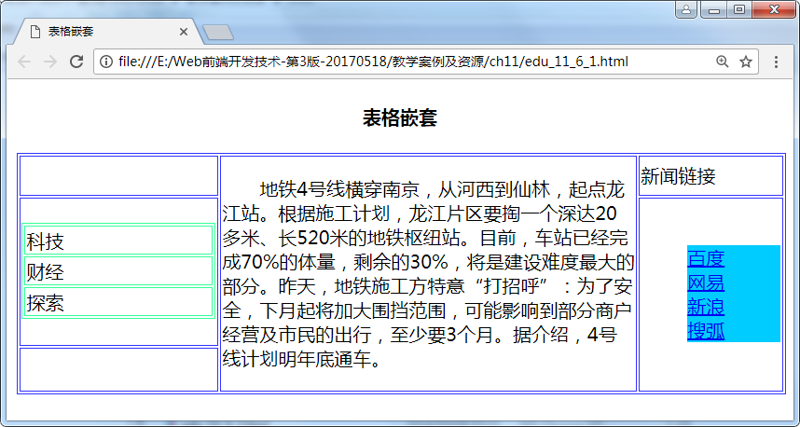
11.6 表格嵌套
表格嵌套是一种常用的页面布局方式。利用表格嵌套可以设计比较复杂且美观的页面效果。通常情况下，使用表格嵌套时，表格不宜过多使用，否则会降低网站访问速度。表格嵌套一般采用在单元格内嵌套表格。

Slide 28
11.6 表格嵌套-语法
<table>
<tr>
…
</tr>
<tr>
<td>
<table>
</table>
</td>
</tr>
<tr></tr>
</table>
表1
单元格内嵌表2

Slide 29
表格嵌套-案例主要代码
<!-- edu_11_6_1.html -->
<head><meta charset="UTF-8">
<title>表格嵌套</title>
<style type="text/css">
ul{list-style-type:none;}
li{width:80px;background:#00ccff;}
p{text-indent:2em;font-size:16px;}
</style>
</head>
<body>
<h4 align="center">表格嵌套</h4>
<table width="660px" border="1" align="center" bordercolor="#3333ff">
<tr>
<td width="170px">&nbsp;</td>
<td width="360px" rowspan="3"><p>地铁4号线横穿南京，……</td>
<td width="120">新闻链接</td>
</tr>
<tr><td><table width="100%" border="1" bordercolor="#33ff99">
<tr><td>科技</td></tr>
<tr><td>财经</td></tr>
<tr><td>探索</td></tr>
</table>
</td>
<td rowspan="2">
<ul>
<li><a href="http://www.baidu.com">百度</a></li>
<li><a href="http://www.163.com">网易</a></li>
<li><a href="http://www.sina.com">新浪</a></li>
<li><a href="http://www.sohu.com">搜弧</a></li>
</ul>
</td></tr>
<tr><td>&nbsp;</td></tr>
</table>
</body>
</html>

Slide 30
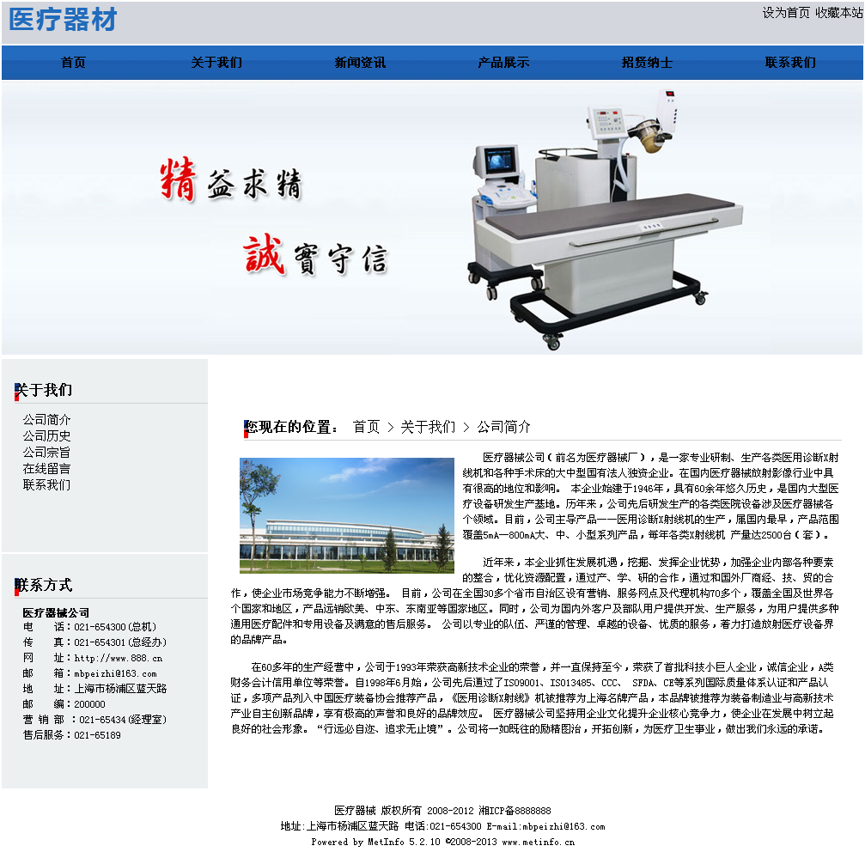
11.7 综合实例
以“医疗机械公司”网站为例，利用表格进行公司网站首页的布局设计，使用表格标记及标记属性的设置来美化表格，设计效果如左图所示。

Slide 31
11.7 综合实例
1、首页页面表格布局
采用6行2列表格进行页面布局，在表格布局中使用单元格跨行、跨列合并以及单元格嵌套表格等方法完成页面布局设计，其效果如下图所示。

Slide 32
11.7 综合实例
2、网站首页HTML代码设计
表格第1行、第2行、第23及第6行跨2列合并，其中第2行再嵌套1个1行6列的表格。第4行第2列跨2行合并。其余在相关单元格中根据需要插入图层DIV和其它信息即可。
具体实现代码参照案edu_11_8_2.html和样式表文件edu_11_8_1.css。

Slide 33
本章小结
本章主要介绍了设计表格所有标记和标记属性。
在进行表格设计，需要考虑好表格的对齐方式设计。表格的对齐方式分三类：表格table标记的align属性、行 tr 标记的align和valign、列（单元格）td 标记的align和valign。这些属性的设置如果使用CSS样式进行定义，效果更好。
设计表格的背景颜色与背景图像时，最好采用CSS样式表，这样效果更易控制。
由于表格的单元格内的内容不同，如果插入大的图像或视频文件时网络延迟会很大，易造成网页打不开，影响网站的正常访问。通常采用表格进行布局时，会使用表格嵌套来细化页面布局。表格嵌套时，必须在单元格中嵌入表格。

Slide 34
练习与实验
作业：
完成本章练习与实验

